Slide 1
Vgames Data Analysis for game development
박준서

Slide 2

데이터 분석의 목표

Slide 3

게임 개발과 플랫폼

Slide 4
게임의 인기도
게임의 수요 = 게임의 인기도*지역인구
게임의 인기도 =게임의 수요/ 지역인
북아메리카의 인구: 5.95억
유럽 인구: 4.98억
일본 인구: 1.23억
제 4지역 인구:
중국 인도 한국 대만 사우디 베트남 14.25+ 14.28 + 2.5 = 31억

Slide 5
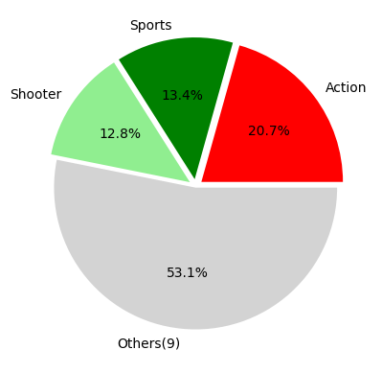
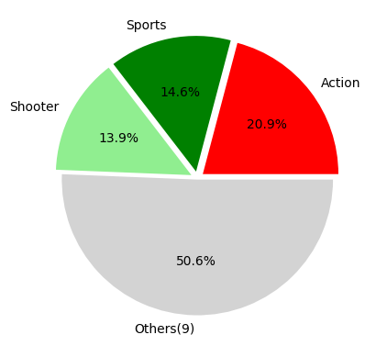
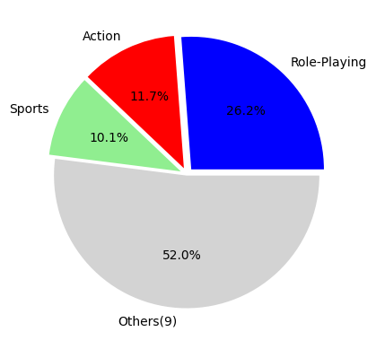
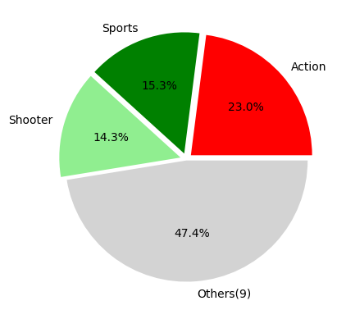
1990년~ 2015년 가장 인기 있는 게임
미국
유럽
일본
제 4지역
전세계

Slide 6
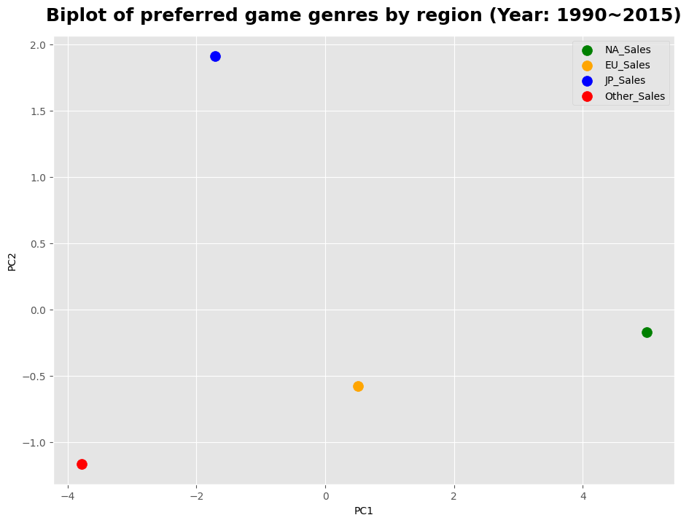
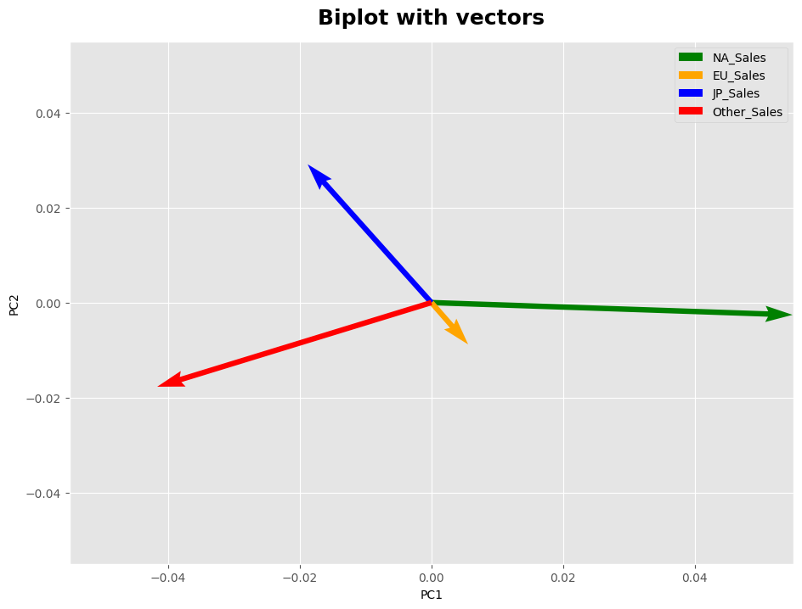
1990년~ 2015년 게임 장르별 출시량(트렌드 추론)

Slide 7
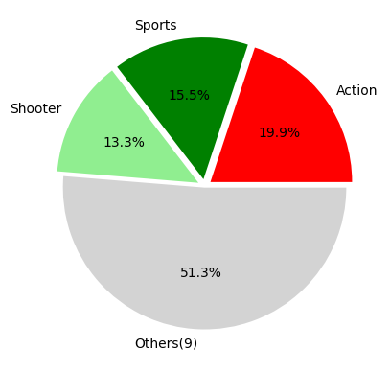
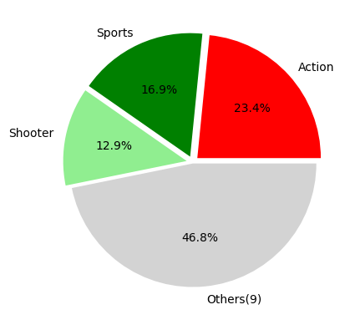
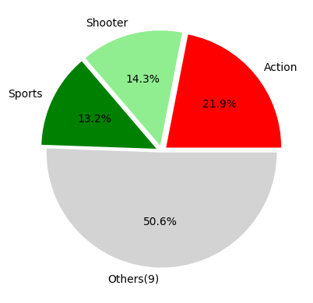
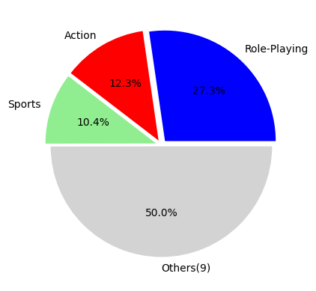
1990년~ 2015년 게임 장르별 출시량(점유율)
미국
유럽
일본
제 4지역

Slide 8
게임 트렌드
트렌드 지수= (Max(X)-Mean(X))/Std(X)
Max(X): 해당 연도의 가장 높은 출시 점유율을 가진 게임의 장르의 점유율
Mean(X): 해당 연도 게임 출시 점유율 평균값
Std(X): 해당년도 점유율 표준편차

Slide 9
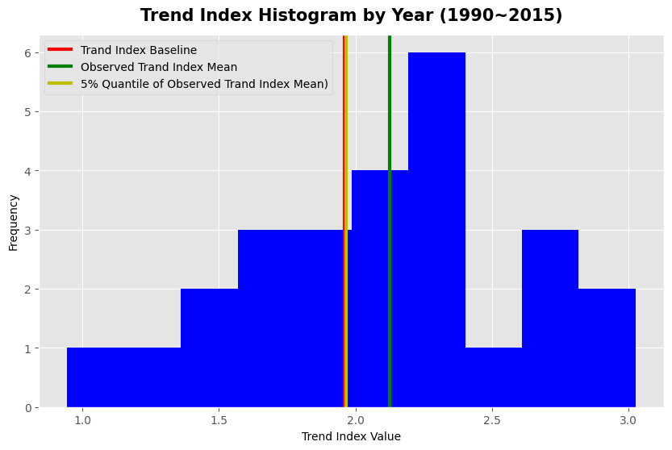
연도별 게임의 트렌드

Slide 10
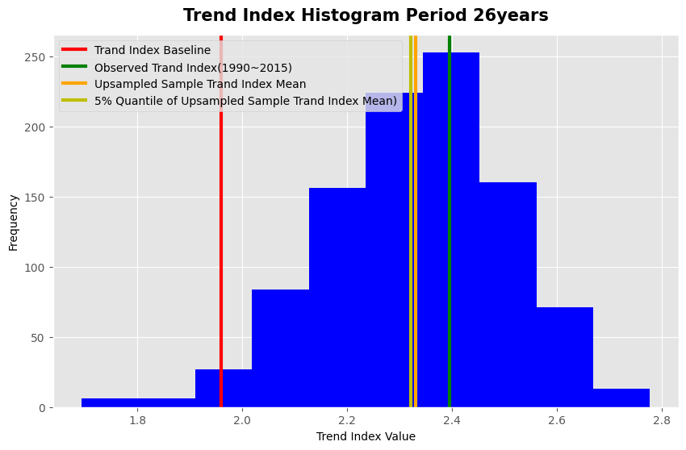
26년 주기 게임의 트렌드

Slide 11
Conclusion
일본에 출시할 경우: 롤플레잉 장르
이외 지역에 출시할 경우: 액션 장르

Slide 12
감사합니다

